Slide 1
АЛГОРИТМЫ ДИСТАНЦИОННОГО МОНИТОРИНГА В КАРДИОЛОГИИ
Министерство Здравоохранения Российской Федерации
Государственное Бюджетное Образовательное Учреждение Высшего Профессионального Образования
Первый Московский Государственный Медицинский Университет имени И. М. Сеченова
ПРОФЕССОР
КОПЫЛОВ ФИЛИПП ЮРЬЕВИЧ

Slide 2
Наши новые алгоритмы дистанционного мониторирования
Дистанционное мониторирование диастолической функции сердца
Дистанционное мониторирование систолической функции сердца
МОНИТОРИРОВАНИЕ
ПАРАМЕТРОВ
ГЕМОДИНАМИКИ
Безманжеточное измерение уровня артериального давления
Мониторирование электрокардиограммы
Скрининг аритмии/блокады

Slide 3
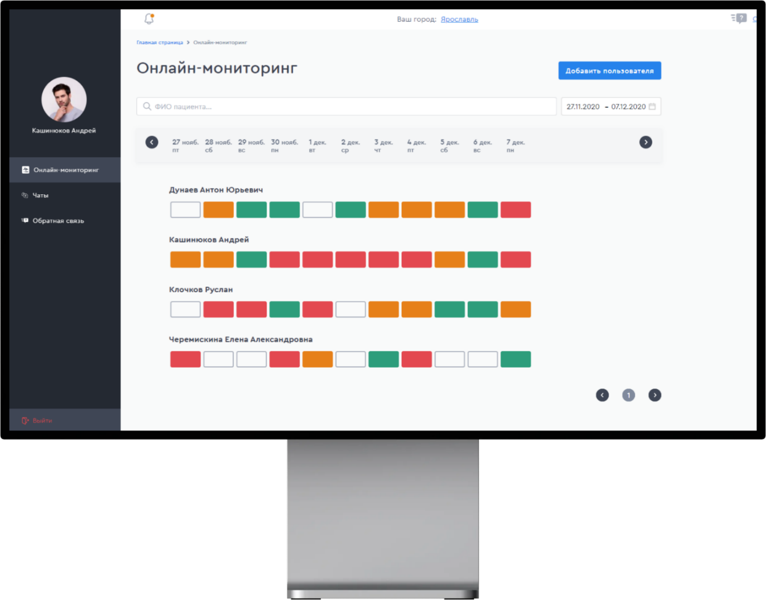
Взаимодействие с пациентом
ВЗАИМОДЕЙСТВИЕ С ПАЦИЕНТОМ
Отслеживание общего состояния пациентов в реальном времени
Регистрация и добавление новых пациентов в онлайн-мониторинг одним действием
Фильтрация списка пациентов по ФИО и дате рождения
Просмотр подробной информации
о состоянии пациента за выбранный день или в динамике
Общение с пациентом при помощи чата
Интерфейс рабочей станции

Slide 4
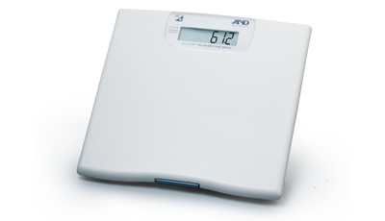
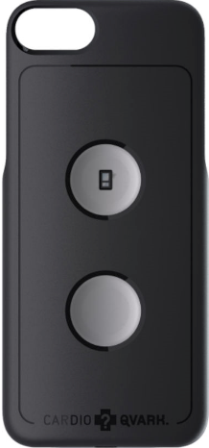
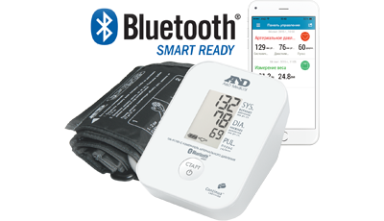
Интеграция с медизделиями
В рамках программы поддержки осуществлена интеграция с медизделиями:
Электронные весы A&D UC-911BLE
Кардиомонитор «CardioQvark»
Автоматический тонометр A&D UA-911 BT-C
Электронные весы A&D UC-911BLE
Данные автоматически подгружаются в приложение «СеченовПро»
Кардиомонитор «CardioQvark»
Автоматический тонометр A&D UA-911 BT-C

Slide 5
Схема интеграции сервиса
Нозологические регистры
ФРМО, ФРМР
Дисстанционный кардио-мониторинг «Сеченов.Про»

Slide 6
Состояние диастолической функции

Slide 7
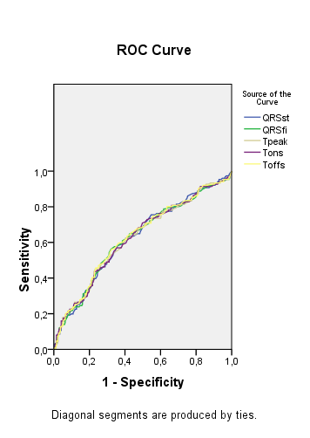
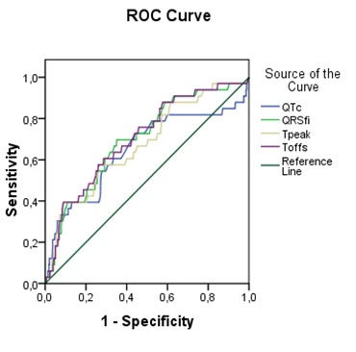
Скрининг диастолической дисфункции левого желудочка
по параметрам одноканальной ЭКГ
ДД 1-3 степени. При одновременном превышении пороговых значений всех 5х параметров (QRSst, QRSfi, Tpeak, Tons, Toffs):
чувствительность 77%, специфичность 66%
ДД 2-3 степени. При одновременном превышении пороговых значений всех 4х параметров (QTc, QRSfi, Tpeak, Toffs):
чувствительность 86%, специфичность 79%.

Slide 8
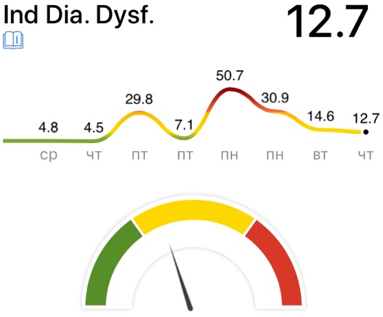
Выбор оптимальной модели МО
для выявления ДД ЛЖ 2-3 степени
Оптимальная модель МО для определения ДД 2-3 степени:
Наибольшую AUC продемонстрировала регрессия Лассо - 0,855.
Чувствительность 86%, Специфичность 79%.
Внедрение алгоритма в прибор

Slide 9
Состояние систолической функции миокарда

Slide 10
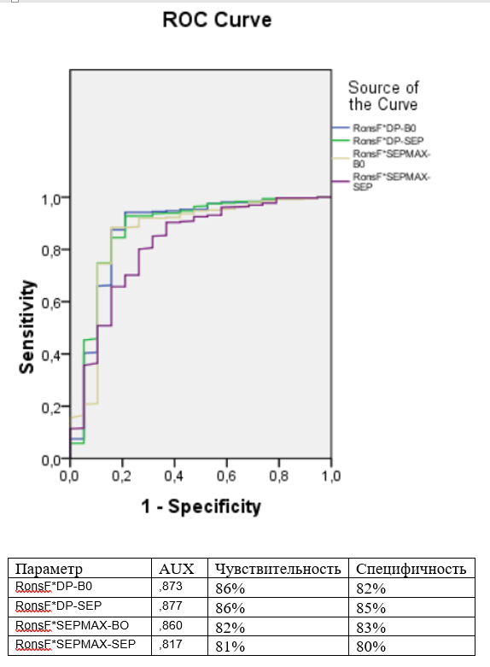
Определение систолической функции ЛЖ
Снижение ФВ
Сагирова Ж. 2021

Slide 11
Определение систолической функции ЛЖ
Комбинации параметров ЭКГ и ФПГ были достоверно взаимосвязаны со снижением ФВ ниже 40% (RonsF*, LVET, PEP, DP-SEP и др.)
(AUC=0,877, Se 86%, Sp 85%)
Внедрение алгоритма на сервер
Апробация модели
Тестовая выборка – 300 пациентов.
Из них у 18% выявлено снижение ФВ ЛЖ
Показатель | ФВ ЛЖ ниже нормы (n=35) | ФВ ЛЖ ниже 41% (n=10) | ФВ ЛЖ ниже 30% (n=5)
Чувствительность (%) | 89,2 | 70.0 | 80.0
Специфичность (%) | 96,9 | 97,8 | 98.9
Диагностическая точность (%) | 94,1 | 95,1 | 98.0
Сагирова Ж. 2021

Slide 12
Безманжетное определение уровня артериального давления

Slide 13
Ошибка измерения уровня артериального давления в покое в зависимости от исходного уровня артериального давления
Уровень давления в покое
ниже 110/70 мм рт.ст. 161 п.
110/70 – 140/90 мм рт.ст. 347 п.
140-160/80-110 мм рт.ст. 192 п.
выше 160/110 мм рт.ст. 119 п.

Slide 14
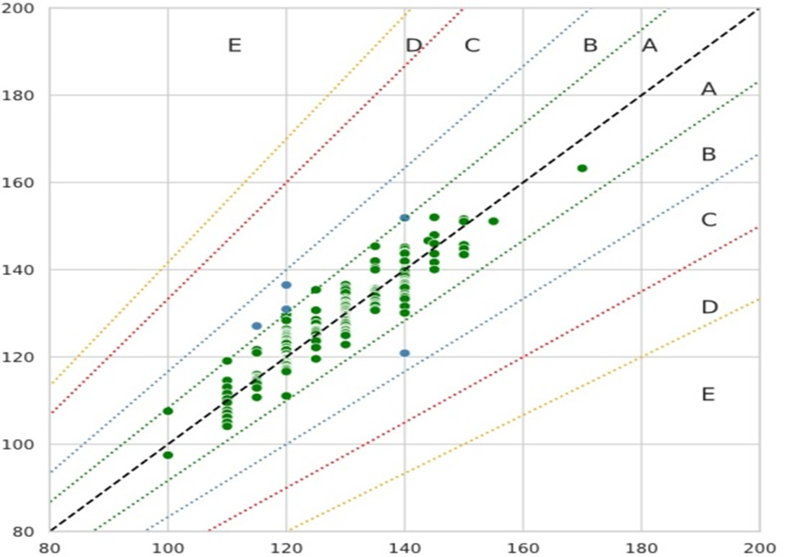
Точность измерения уровня артериального давления в покое
Зональный анализ по Кларку

Slide 15
Ранняя диагностика и мониторирование
Одноканальное ЭКГ
Пульсовая волна
Безманжеточное измерение
артериального давления
Диастолическая
функция
Систолическая
функция
Артериальная гипертензия
Сердечная недостаточность
с сохранной ФВ
Сердечная недостаточность
со сниженной ФВ
Notes:
Thus, we can say about the creation of an algorithm for remote screening of arterial hypertension and heart failure, which can significantly improve the early diagnosis of these diseases.
Таким образом, можно сказать о создании алгоритма для удаленного скрининга артериальной гипертензии и сердечной недостаточности, что может значительно улучшить раннюю диагностику этих заболеваний.

Slide 16
Применение в кардиоонкологии

Slide 17
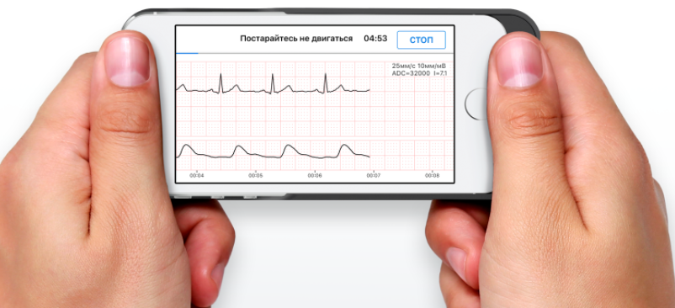
Место телемониторинга у пациентов при химиотерапии
Выявление пациентов со сниженной функцией миокарда и значимыми нарушениями сердечного ритма:
Выше риск кардиотоксичности
Появляются данные для сравнения
Регистратор CardioQVARK
Скрининг аритмии
Скрининг блокад
Контроль ЧСС
Систолическая дисфункция (чувствительность 85%)
Диастолической дисфункция (чувствительность 82%)
ДО ЛЕЧЕНИЯ
Снижение сократительной функции миокарда
(на 10-15% от исходной или ниже 50%)
Снижение диастолической функции миокарда
(прогностическое значение изучается)
НА ФОНЕ ХИМИОТЕРАПИИ
Нарушение ритма сердца
(фибрилляция предсердий, частая экстрасистолия)
Нарушение проводимости сердца
(интервалы QT, QRS, блокада в системе Гиса)
Клинические рекомендации. Кардиоонкология. 2017 г. Россия.
Собственные данные института персонализированной кардиологии 2020-2021 г.г.

Slide 18
Место телемониторинга в выявлении кардиотоксичности химиотерапии
Регулярная запись ЭКГ
Исследовано 111 пациентов
У 40 выявлены нарушения ритма
У 26 из них химиотерапия скорректирована
Выявление систолической дисфункции миокарда по пульсовой волне
Обследовано более 300 пациентов
(из них 56 на фоне химиотерапии)
чувствительность 85%, специфичность 79%
Выявление диастолической дисфункции миокарда по ЭКГ
обследовано более 400 пациентов
(из них 62 на фоне химиотерапии)
чувствительность 82%, специфичность 78%
Собственные данные института персонализированной кардиологии 2020-2021 г.г.

Slide 19
Спасибо за внимание!

